Slide 1
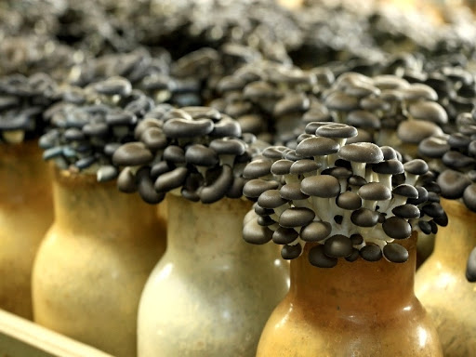
Projeto de
Pesquisa e Inovação
Gabriel Cardoso
Jonatan Souza
Juan Rodrigues
Letícia Martins
Luana Delaunay
Marcus Vinicius
Mayara Fernandes
Nicole Gregorio
Thiago Alves
Victor dos Santos

Slide 2

Origem
Inicialmente foi cultivado na Alemanha como medida de subsistência, durante a 1ª Guerra Mundial.
No Brasil, há relatos de que o consumo de cogumelos nativos se restringia a algumas tribos indígenas
O consumo de cogumelos se expandiu com o crescimento das colônias orientais.

Slide 3
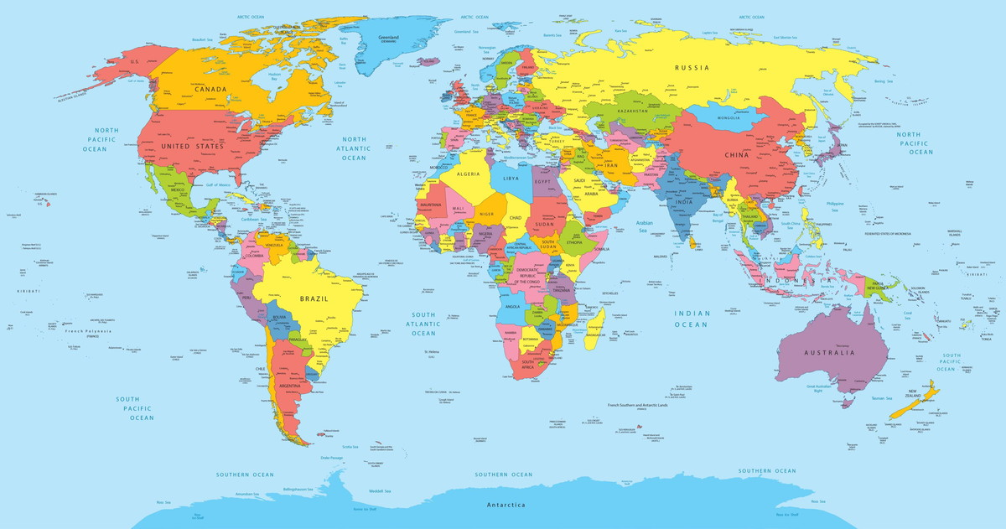
Consumo/ utilização
É consumido por toda Ásia, China, Japão e em alguns focos pelo Brasil
Utilizado na medicina no continente asiático, nos Estados Unidos, Europa Central e América do Sul

Slide 4
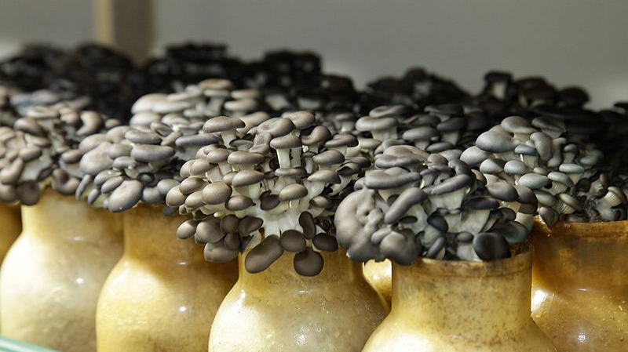
Produção
A produção brasileira é um tanto quanto fraca se comparada a outros países
A procura por este cogumelo cresce drasticamente não apenas por ser delicioso, mas também por trazer benefícios a saúde e por ter baixo custo para quem compra o produto final
País | Quantidade (tonelada)
China Itália E.U.A Holanda Polônia | 5.008.850 761.858 390.902 304.000 198.235

Slide 5

Tamanho de mercado
O mercado de fungos movimenta U$ 35 Bilhões no ano
Pela demanda ser muito menor do que a demanda o Brasil importou mais de 10 toneladas de cogumelo de Paris em conserva
Com o passar dos anos o número de restaurantes asiáticos e pessoas que buscam por uma alimentação melhor aumenta e nunca chegou a parar ou diminuir

Slide 6
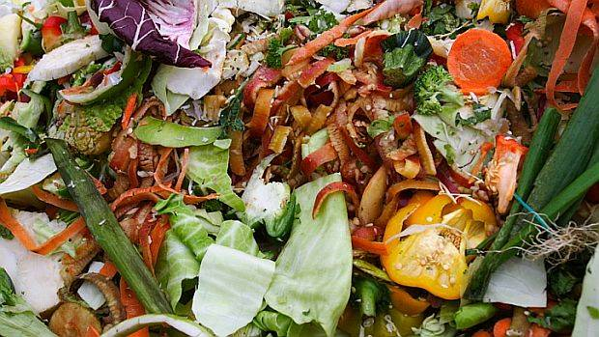
Sustentabilidade
Mais de 20% de toda produção é perdida a cada colheita, mas pode ser utilizada como adubo
o plantio pode ser feito utilizando garrafas PET e sacos plásticos já utilizados anteriormente
O substrato para o plantio pode ser feito com restos de grãos

Slide 7
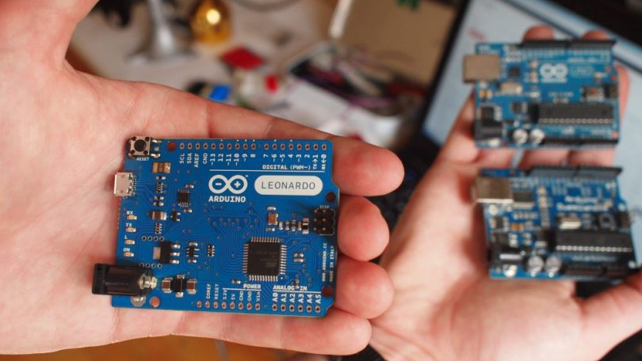
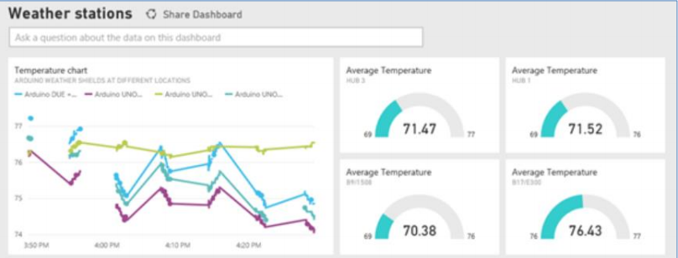




O projeto
Solução de IoT para aquisição e gravação de registros (eventos), para posterior consulta via aplicação web

Slide 8
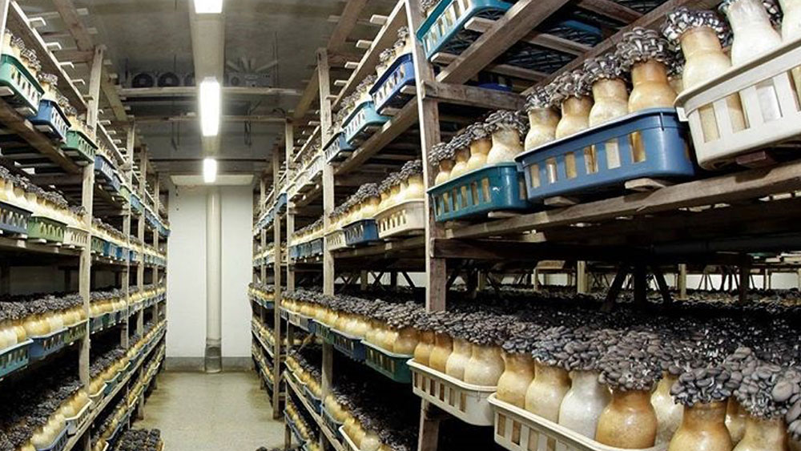

Solução de IoT para aquisição e gravação de registros dentro de uma estufa de produção de shimeji
Monitoramento de todos os fatores que influenciam seu crescimento por meio de sensores
Combatendo o desperdício, visando reutilização e sustentabilidade por meio da tecnologia

Slide 9

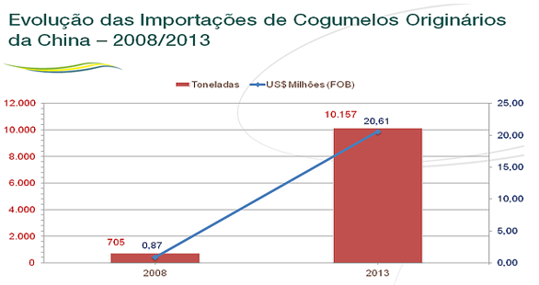
Mudanças econômicas
Com o crescimento da produção em território nacional as importações irão diminuir gerando uma economia
Referente a qualidade, que será melhor, fará com que comece as exportações para outros países
Recursos naturais como a água serão economizados em até 50% para a umidificação das estufas

Slide 10

Requisitos
ID | Requisito | Classificação | Funcional/Não Funcional
R01 | O sistema deve utilizar os sensores (Temperatura/umidade e luminosidade) de forma harmônica. | Essencial | Funcional
R02 | As portas apenas abriram com senha configurada pelo dono e/ou funcionários | Desejável | Não funcional
R03 | Cumprir as normas de regulamentação. | Essencial | Não funcional
R04 | O cliente só terá acesso as informações das estufas dele, após realizar o cadastro em nosso site e contratar nossos serviços. | Essencial | Funcional
R05 | Dentro da área que terá as estufas o cliente deve ter as informações: Temperatura, umidade, luminosidade, tempo de plantio e quantas estufas estão conectadas. | Essencial | Não funcional

Slide 11

5W2H
What? Fornecimento de Dados para melhor proveito de negócio do cliente.
Who? Fungi Systems
When? 09/03/2020
Where? BandTec
Why? Resolver problemas econômicos e de fome
How? Através do manuseio e instalação dos sensores de Temperatura e luminosidade nas estufas ou local de plantação
How much? R$25/1 metro

Slide 12
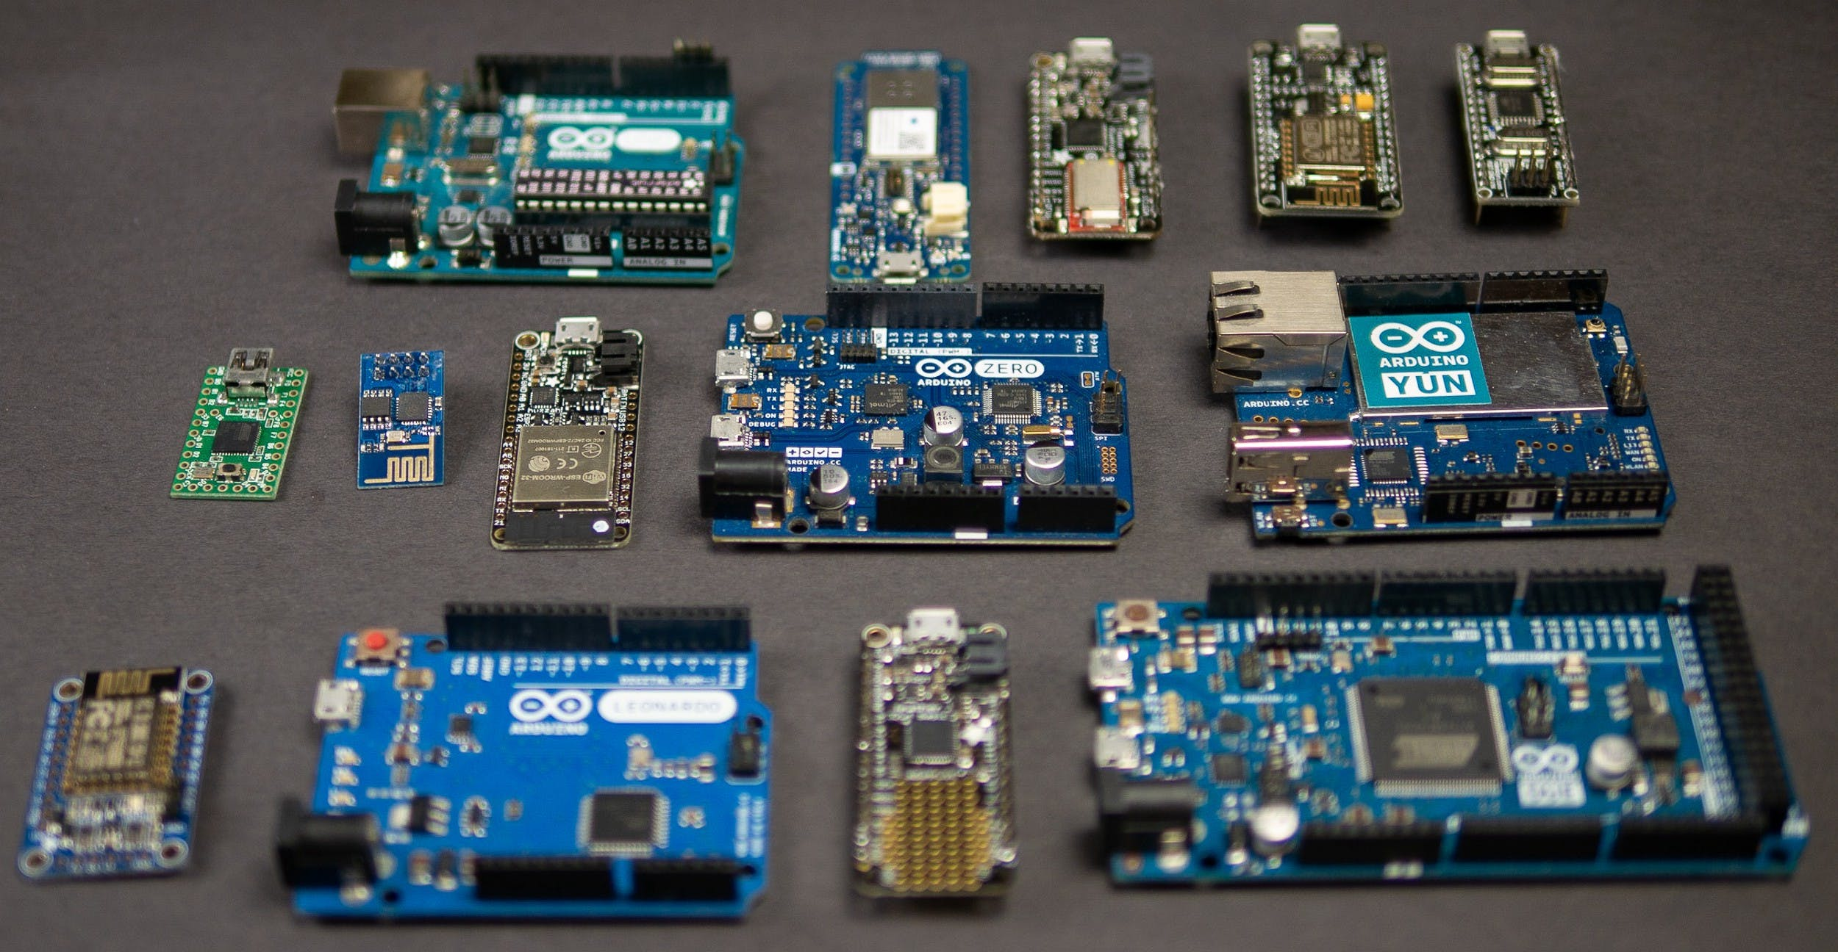
Arduino Uno
Placa utilizada para “traduzir” o que os sensores capitam a partir de uma programação que criamos
A programação foi feita para alertar sobre os níveis de temperatura por hora

Slide 13

Site institucional
&
simulador financeiro

Slide 14

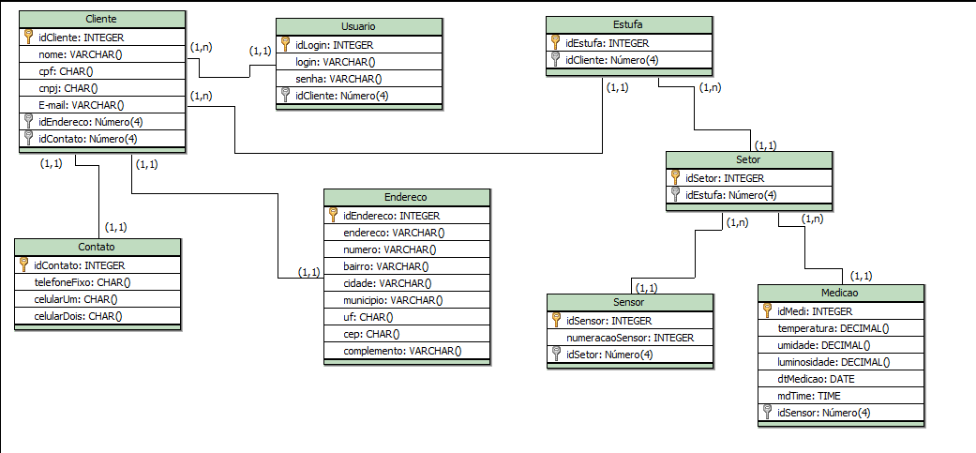
Banco de dados
(1,1)
(1,1)
(1,n)
(1,1)
(1,n)
(1,n)
(1,n)
(1,n)
(1,1)
(1,1)
(1,1)
(1,1)
(1,1)
(1,1)

Slide 15








Instalação
Após fechar contrato conosco, iremos ao local informado fazer a instalação do nosso equipamento
Contratação
Para a contratação do nosso serviço o cliente deve acessar nosso site e se cadastrar ou ligar para nossa empresa
Caso haja alguma falha em nosso equipamento, o cliente deverá nos informar para fazermos a manutenção
Geramos um site único para o cliente, onde ele irá visualizar sua plantação e saber detalhadamente todas as informações de dentro da estufa
Manutenção
Site ao cliente

Slide 16



